Slide 1
ИСПОЛНЕНИЕ БЮДЖЕТА МУНИЦИПАЛЬНОГО ОБРАЗОВАНИЯ «НУКУТСКИЙ РАЙОН» за 2023 год

Slide 2
Основные параметры исполнения районного бюджета за 2023 год
 | Ед. изм | 2022 год факт | 2023 год план | 2023 год факт | Процент исполнения
Доходы, в том числе: | тыс.руб. | 1 178 560,0 | 1 200 859,3 | 1 203 760,5 | 100,2
Налоговые доходы | тыс.руб. | 90 331,0 | 85 863,5 | 89 028,8 | 103,7
Неналоговые доходы | тыс.руб. | 9 669,4 | 12 870,7 | 12 869,7 | 100,0
Безвозмездные перечисления | тыс.руб. | 1 078 559,6 | 1 102 125,2 | 1 101 862,0 | 100,0
Расходы, в том числе: | тыс.руб. | 1 181 438,6 | 1 210 773,7 | 1 202 096,8 | 99,3
программно-целевые расходы | тыс.руб. | 1 171635,5 | 1 196 118,9 | 1 187 442,0 | 99,3
непрограммные расходы | тыс.руб. | 9 803,1 | 14 654,8 | 14 654,8 | 100,0
Дефицит («-»), профицит («+») | тыс.руб. | 2 878,6 | - 9 914,4 | 1 663,7
Процент дефицита (к доходам без учета безвозмездных поступлений) | % | 2,9 | 6,4

Slide 3
Фактичекое поступление доходов в бюджет МО «Нукутский район» за 2023 год
ДОХОДЫ (тыс.рублей)

Slide 4
Объем и структура поступлений налоговых и неналоговых доходов МО «Нукутский район» за 2023 год
ДОХОДЫ (тыс.рублей)

Slide 5
ИСПОЛНЕНИЕ БЮДЖЕТА В 2023 ГОДУ ПО ФУНКЦИОНАЛЬНОЙ СТРУКТУРЕ РАСХОДОВ

Slide 6
Исполнение бюджета муниципального образования «Нукутский район» по разделам и подразделам классификации расходов за 2023 год
Наименование | Рз | 2022 год исполнение | 2023 год план | 2023 год исполнение | % исп.
ОБЩЕГОСУДАРСТВЕННЫЕ ВОПРОСЫ | 01 | 95 490,6 | 107 426,7 | 107 112,7 | 99,7
НАЦИОНАЛЬНАЯ ОБОРОНА | 02 | 463,3 | 112,0 | 112,0 | 100,0
НАЦИОНАЛЬНАЯ БЕЗОПАСНОСТЬ И ПРАВООХРАНИТЕЛЬНАЯ ДЕЯТЕЛЬНОСТЬ | 03 | 5 543,7 | 8 268,1 | 8 268,1 | 100,0
НАЦИОНАЛЬНАЯ ЭКОНОМИКА | 04 | 507,1 | 278,8 | 270,6 | 97,1
ЖИЛИЩНО-КОММУНАЛЬНОЕ ХОЗЯЙСТВО | 05 | 121,0 | 23 552,2 | 23 552,2 | 100,0
ОХРАНА ОКРУЖАЮЩЕЙ СРЕДЫ | 06 | 1 051,3 | 16 209,2 | 16 176,1 | 99,8
ОБРАЗОВАНИЕ | 07 | 906 922,2 | 861 661,7 | 853 552,7 | 99,1
КУЛЬТУРА И КИНЕМАТОГРАФИЯ | 08 | 30 285,6 | 39 997,2 | 39 784,5 | 99,5
СОЦИАЛЬНАЯ ПОЛИТИКА | 10 | 14 803,0 | 17 762,4 | 17 762,4 | 100,0
ФИЗИЧЕСКАЯ КУЛЬТУРА И СПОРТ | 11 | 9 600,5 | 1 599,3 | 1 599,3 | 100,0
СРЕДСТВА МАССОВОЙ ИНФОРМАЦИИ | 12 | 4 382,7 | 4 691,8 | 4 691,8 | 100,0
ОБСЛУЖИВАНИЕ ГОСУДАРСТВЕННОГО (МУНИЦИПАЛЬНОГО) ДОЛГА | 13 | 0,0 | 0,0 | 0,0 | 0,0
МЕЖБЮДЖЕТНЫЕ ТРАНСФЕРТЫ | 14 | 112 267,6 | 129 214,4 | 129 214,4 | 100,0
ИТОГО РАСХОДОВ |  | 1 181 438,6 | 1 210 773,8 | 1 202 096,8 | 99,3

Slide 7
МУНИЦИПАЛЬНЫЕ ПРОГРАММЫ
Наименование программы | 2022 год исполнение, тыс.руб | 2023 год план, тыс.руб | 2023 год исполнение, тыс.руб | % исполнения
Дорожное хозяйство | 143,5 | 58,5 | 50,3 | 86,0
Местное самоуправление | 76 806,3 | 85 654,6 | 85 340,6 | 99,6
Муниципальные финансы | 125 008,5 | 139 982,0 | 139 982,0 | 100,0
Образование | 888 894,6 | 816 247,5 | 808 333,2 | 99,0
Культура | 39 014,0 | 51 788,5 | 51 560,1 | 99,6
Молодежная политика | 2 248,4 | 2 059,1 | 2 059,1 | 100,0
Сельское хозяйство | 1 347,3 | 25 255,8 | 25 253,8 | 100,0
Социальная поддержка населения | 19 432,6 | 23 063,3 | 23 063,3 | 100,0
Коммунальная инфраструктура объектов социальной сферы | 336,0 | 601,6 | 601,6 | 100,0
Безопасность | 5 308,6 | 8 140,4 | 8 140,4 | 100,0
Физическая культура и спорт | 10 251,1 | 23 763,0 | 23 584,0 | 99,2
Экономическое развитие | 1 116,2 | 1 153,5 | 1 153,5 | 100,0
Окружающая среда | 108,6 | 14 800,9 | 14 769,8 | 99,8
Профилактика терроризма и экстремизма | 1 619,7 | 3 550,3 | 3 550,3 | 100,0
Непрограммные расходы | 9 803,2 | 14 654,8 | 14 654,8 | 100,0
ИТОГО расходов | 1 181 438,6 | 1 210 773,7 | 1 202 096,8 | 99,3

Slide 8
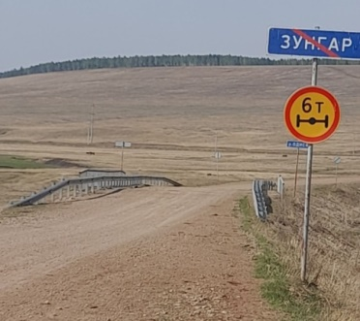
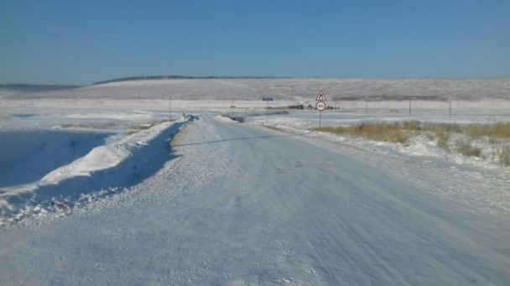
муниципальная программа «Дорожное хозяйство» на 2019-2026 годы
Цель муниципальной программы
1. Содержание и ремонт автомобильной дороги общего пользования местного значения «Подъезд к д. Зунгар» 2. Создание условий для обеспечения населения транспортными услугами 3. Создание условий для обеспечения покрытия всех автомобильных дорог на территории района устойчивым сигналом мобильной связи и мобильного интернета
Объем финансирования, тыс. руб.
 | Факт 2022 г. | План 2023 г. | Факт 2023 г. | % исполнения | Прирост 2023 г. к 2022 г.
МП «Дорожное хозяйство» | 143,5 | 58,5 | 50,3 | 86,0 | - 93,2

Slide 9
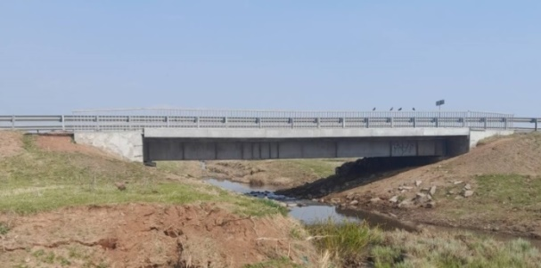
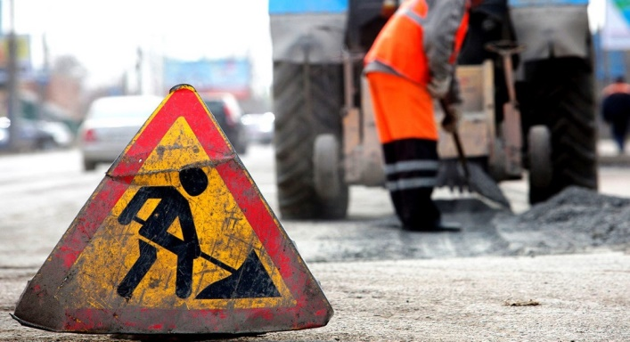
муниципальная программа «Дорожное хозяйство» на 2019-2026 годы
Целевые показатели (индикаторы), планируемые к достижению
 | Ед. изм | Плановое значение | Фактическое значение | Процент исполнения
Доля проведенных мероприятий по систематическому уходу за дорогой, дорожными сооружениями и полосой отвода от общего количества запланированных мероприятий | % | 100,0 | 100,0 | 100,0
Обеспеченность разработанными Паспортами обеспечения транспортной безопасности объектов транспортной инфраструктуры | % | 100,0 | 100,0 | 100,0
Доля автомобильных дорог, проходящих по территории района, обеспеченных покрытием устойчивым сигналом мобильной связи и мобильного интернета | % | 95,0 | 95,0 | 100,0
Доля населенных пунктов, обеспеченных регулярным транспортным обслуживанием от общего числа населенных пунктов района | % | 65,0 | 65,0 | 100,0

Slide 10
муниципальная программа «местное самоуправление» на 2019-2026 годы
Цель муниципальной программы
Повышение эффективности и прозрачности деятельности органов местного самоуправления
Объем финансирования, тыс. руб.
 | Факт 2022 г. | План 2023 г. | Факт 2023 г. | % исполнения | Прирост 2023 г. к 2022 г.
МП «Местное самоуправления» | 76806,3 | 85654,6 | 85340,6 | 99,6 | 8 534,3
Целевые показатели (индикаторы), планируемые к достижению
Основные показатели | Ед. изм | Плановое значение | Фактическое значение | Процент исполнения
1. Отсутствие замечаний со стороны Губернатора и Правительства Иркутской области и иных исполнительных органов государственной власти Иркутской области | Да-1, нет-0 | 1 | 1 | 100,0
2. Удельный вес компьютеров, подключенных к единой локальной вычислительной сети, от общего количества компьютеров | % | 100,0 | 100,0 | 100,0
3. Удельный вес опубликованных информационных материалов от общего количества направленных на публикацию | % | 100,0 | 100,0 | 100,0

Slide 11
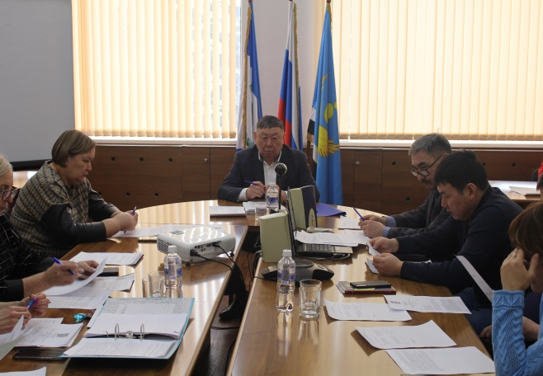
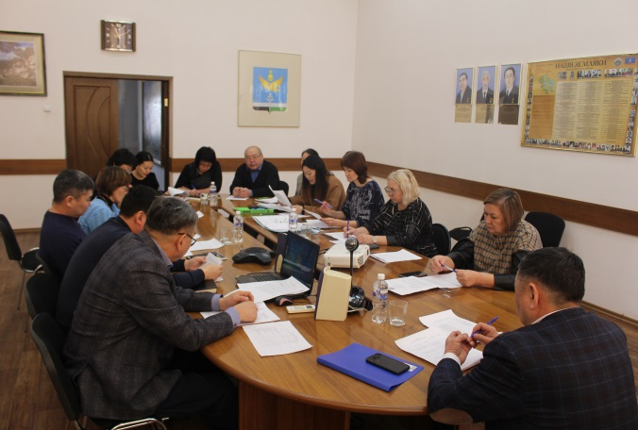
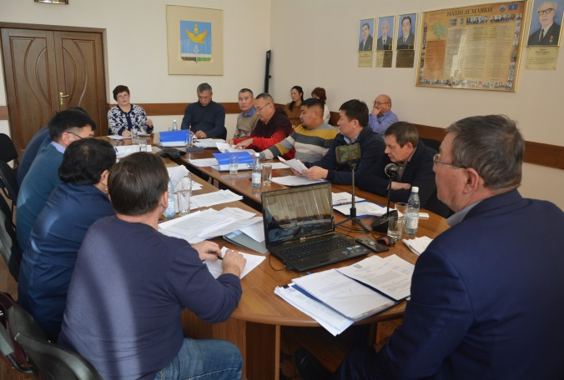
муниципальная программа «муниципальные финансы» на 2019-2026 годы
Цель муниципальной программы
Повышение качества управления муниципальными финансами, создание условий для эффективного и ответственного управления муниципальными финансами
Объем финансирования, тыс. руб.
 | Факт 2022 г. | План 2023 г. | Факт 2023 г. | % исполнения | Прирост 2023 г. к 2022 г.
МП «Муниципальные финансы» | 125 008,6 | 139 982,0 | 139 982,0 | 100,0 | 14 973,4

Slide 12
муниципальная программа «муниципальные финансы» на 2019-2026 годы
Целевые показатели (индикаторы), планируемые к достижению
 | Ед. изм | Плановое значение | Фактическое значение | Процент исполнения
Доля налоговых и неналоговых доходов местного бюджета в общем объеме собственных доходов бюджета (без учета субвенций) | % | 35,1 | 21,4 | 61,0
Доля расходов на обслуживание муниципального долга в общем объеме расходов бюджета (без учета субвенций) | % | 0,0 | 0,0 | 100,0
Доля РФФПП из бюджета МО "Нукутский район" в объеме собственных доходов (без учета субвенций) | % | 7,5 | 7,5 | 100,0
Доля освоенных средств, переданных из бюджета МО "Нукутский район" сельским поселениям | % | 100,0 | 100,0 | 100,0
Доля освоения средств, выделенных на обеспечение деятельности Финансового управления | % | 100,0 | 100,0 | 100,0

Slide 13
муниципальная программа «ОБРАЗОВАНИЕ» на 2019-2026 годы
Цель муниципальной программы
Повышение доступности и качества образования, обеспечение его соответствия требованиям современного социально-экономического развития региона и государства
Объем финансирования, тыс. руб.
 | Факт 2022 г. | План 2023 г. | Факт 2023 г. | % исполнения | Прирост 2023 г. к 2022 г.
МП «Образование» | 888 894,7 | 816 247,5 | 808 333,2 | 99,0 | - 80 561,5

Slide 14
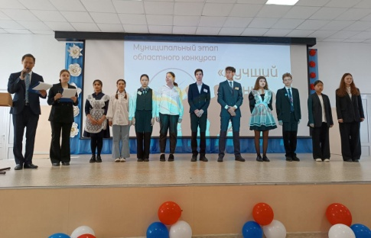
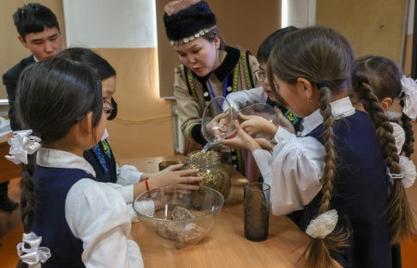
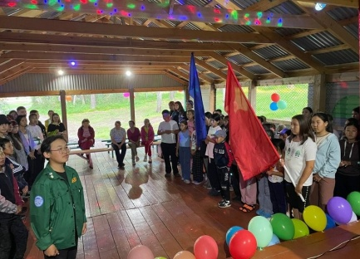
муниципальная программа «ОБРАЗОВАНИЕ» на 2019-2026 годы
Целевые показатели (индикаторы), планируемые к достижению
 | Ед. изм | Плановое значение | Фактическое значение | Процент исполнения
Охват детей в возрасте от 1,5 до 6 лет услугами муниципальных дошкольных образовательных учреждений | % | 62,0 | 58,8 | 94,8
Удельный вес численности населения в возрасте от 7 до 18 лет, охваченного общим образованием, в общей численности населения в возрасте от 7 до 18 лет | % | 86,0 | 88,7 | 103,1
Доля детей, изучающих бурятский язык в дошкольных и общеобразовательных организациях, в общей численности детей, охваченных дошкольным и общим образованием | % | 28,0 | 28,2 | 100,7
Численность несовершеннолетних граждан, трудоустроенных в свободное от учебы время | Чел. | 100,0 | 100,0 | 100,0
Сохранение количества детей, охваченных летним отдыхом в лагере «Березка» | Чел. | 100,0 | 100,0 | 100,0

Slide 15
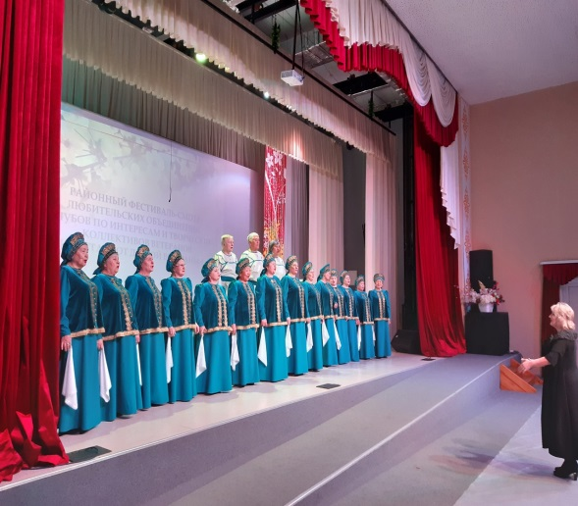
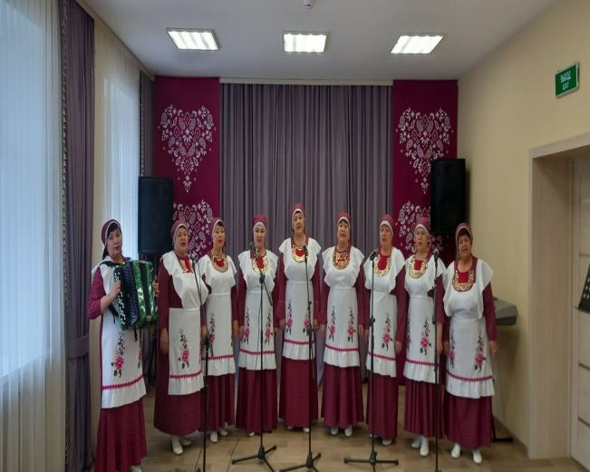
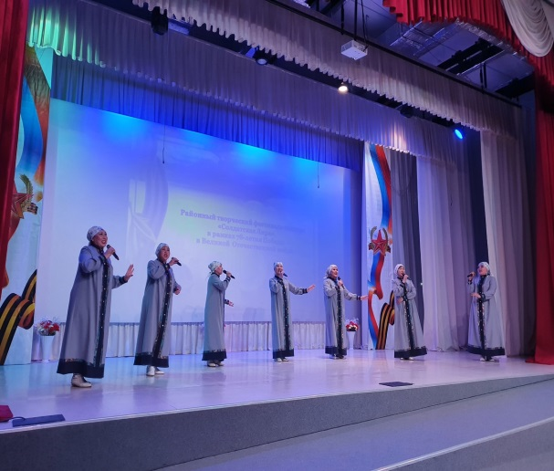
муниципальная программа «культура» на 2019-2026 годы
Цель муниципальной программы
Развитие культурного потенциала личности и общества в целом, сохранение культурного наследия Нукутского района
Объем финансирования, тыс. руб.
 | Факт 2022 г. | План 2023 г. | Факт 2023 г. | % исполнения | Прирост 2023 г. к 2022 г.
МП «Культура» | 40 375,0 | 51 788,5 | 51 560,1 | 99,6 | 11 185,1

Slide 16
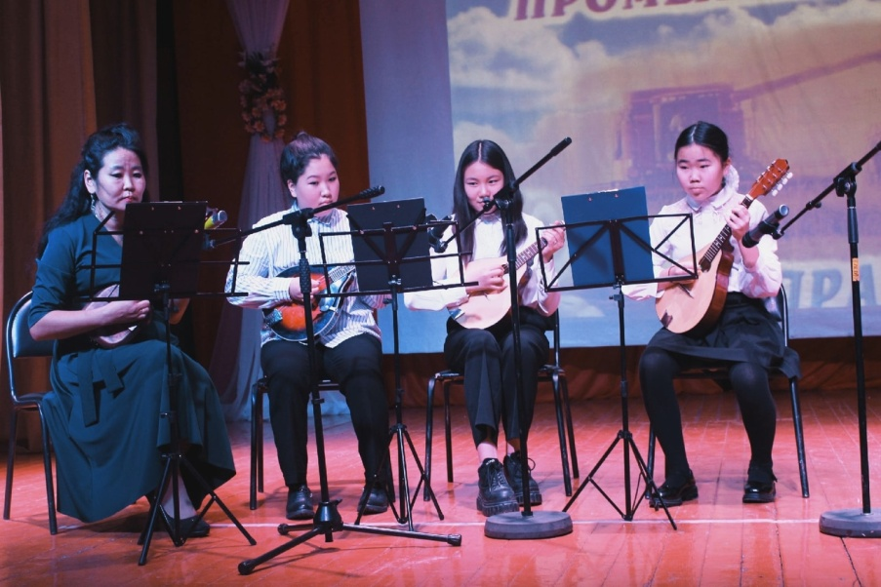
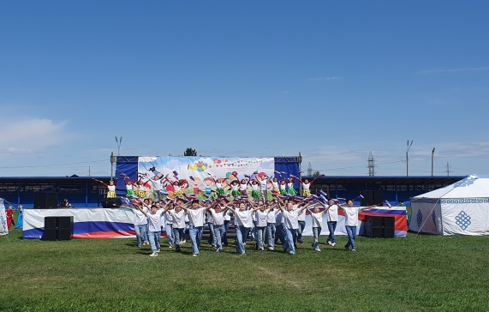
муниципальная программа «КУЛЬТУРА» на 2019-2026 годы
Целевые показатели (индикаторы), планируемые к достижению
 | Ед. изм | Плановое значение | Фактическое значение | Процент исполнения
Темпы роста посещений муниципальных библиотек | % | 10 | 10 | 100
Число участников культурно-досуговых мероприятий | Тыс.чел. | 19 | 33,2 | 175
Сохранность контингента обучающихся ДШИ на конец учебного года по отношению к общему числу учащихся | % | 93 | 95 | 102
Доля населения, охваченного мероприятиями по сохранению бурятского языка | % | 2,5 | 2,8 | 112
Количество студентов-очников, обучающихся по целевому направлению в учреждениях культуры | Ед. | 2 | 2 | 100

Slide 17
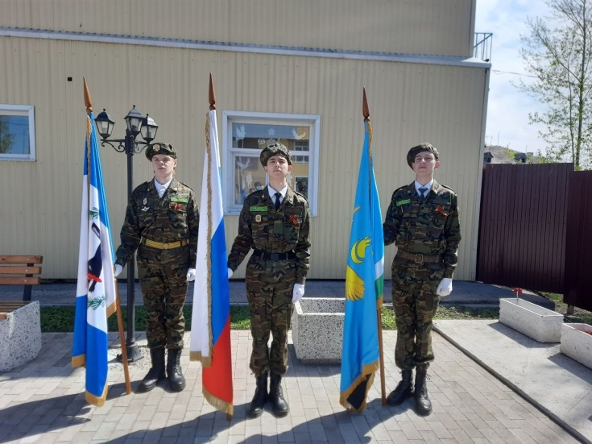
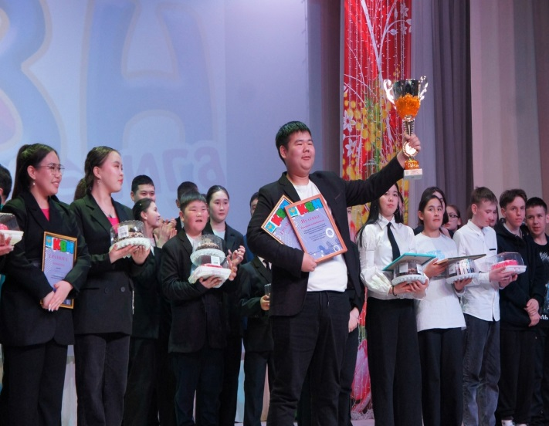
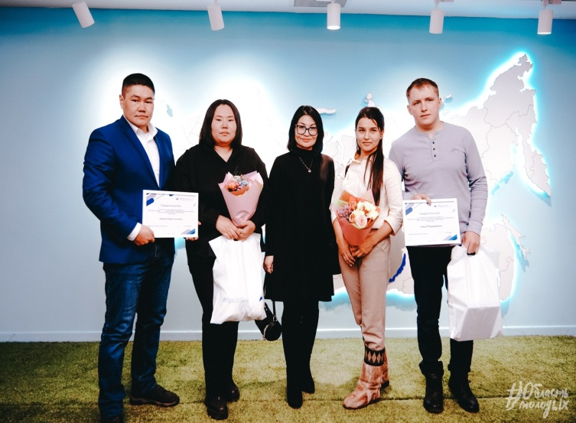
муниципальная программа «МОЛОДЕЖНАЯ ПОЛИТИКА» на 2019-2026 годы
Цель муниципальной программы
Создание условий для личностного и профессионального становления молодежи, формирования и развития духовно-нравственных и патриотических ценностей
Объем финансирования, тыс. руб.
 | Факт 2022 г. | План 2023 г. | Факт 2023 г. | % исполнения | Прирост 2023 г. к 2022 г.
МП «Муниципальные финансы» | 2 248,6 | 2 059,1 | 2 059,1 | 100,0 | -189,5

Slide 18
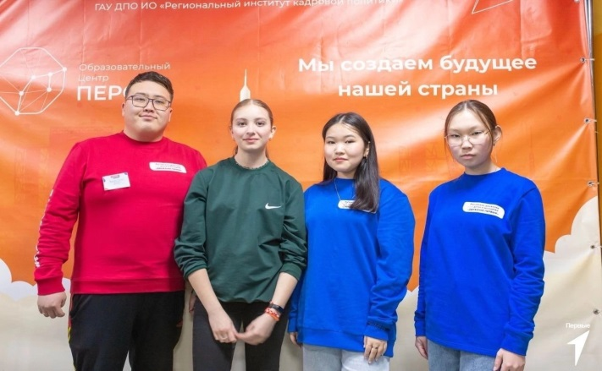
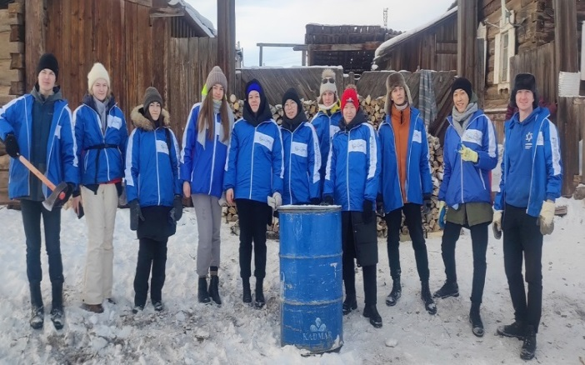
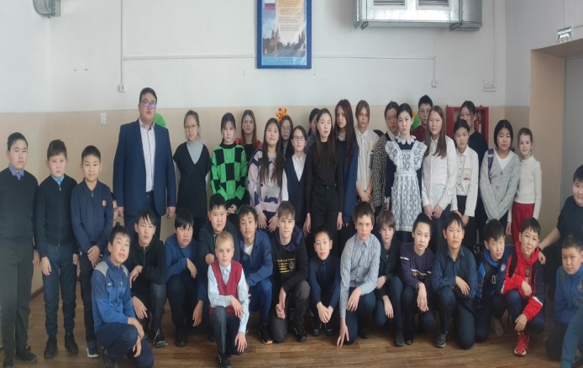
муниципальная программа «молодежная политика» на 2019-2026 годы
Целевые показатели (индикаторы), планируемые к достижению
 | Ед. изм | Плановое значение | Фактическое значение | Процент исполнения
Уровень молодежи, вовлеченной в реализацию мероприятий молодежной политики, к общей численности молодежи Нукутского района | % | 45 | 45 | 100,0
Удельный вес численности молодежи, принявшей участие в мероприятиях по профилактике социально-негативных явлений, к общей численности молодежи Нукутского района | % | 50 | 50 | 100,0
Численность молодежи, принявшей участие в мероприятиях патриотической направленности и допризывной подготовки | Чел. | 550 | 579 | 105,3
Количество проведенных мероприятий, рейдов, направленных на профилактику правонарушений и социально-негативных явлений | Ед. | 45 | 45 | 100,0
Количество семей, улучшивших жилищные условия | Ед. | 2 | 2 | 100,0

Slide 19
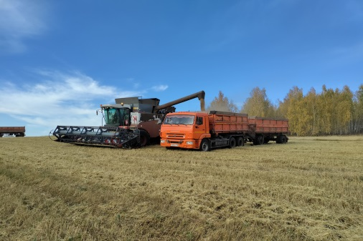
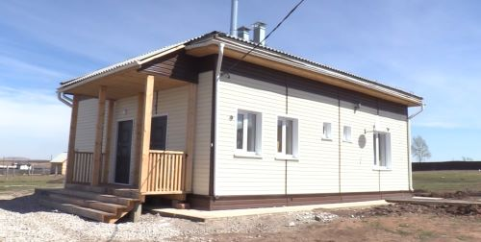
Муниципальная программа
«СЕЛЬСКОЕ ХОЗЯЙСТВО
на 2019 - 2026 годы
Цель муниципальной программы
Создание комфортных условий жизнедеятельности в сельской местности, обеспечение условий для повышения эффективности и развития сельского хозяйства
Объем финансирования, тыс. руб.
 | Факт 2022 г. | План 2023 г. | Факт 2023 г. | % исполнения | Прирост 2023 г. к 2022 г.
МП «Сельское хозяйство» | 1 347,3 | 25 255,7 | 25 253,8 | 100,0 | 23 906,5

Slide 20
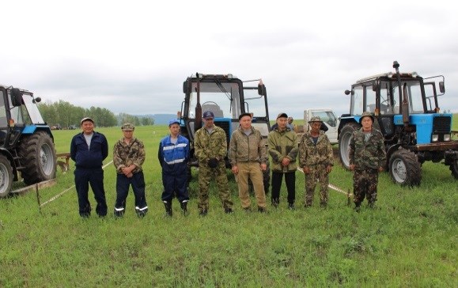
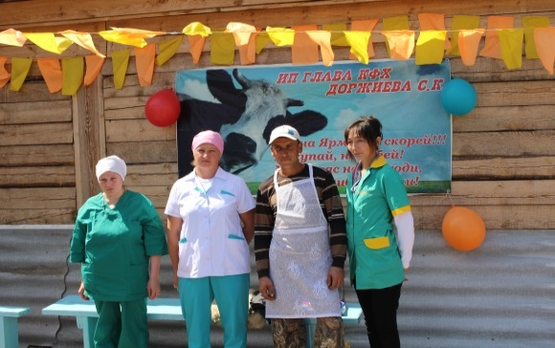
Муниципальная программа
«Сельское хозяйство»
на 2019 - 2026 годы
Целевые показатели (индикаторы), планируемые к достижению
Наименование показателей | Ед. изм | Плановое значение | Фактическое значение | Процент исполнения
Индекс производства продукции сельского хозяйства в сельскохозяйственных организациях | % | 106,0 | 83,0 | 78,3
Ввод в действие учреждений культурно-досугового типа | кв.м. | 288 | 329 | 114,2
Доля участников конкурса на выявление лучшего участника районной сельскохозяйственной ярмарки | % | 27,6 | 41,3 | 149,6
Доля участников районного трудового соревнования среди работников АПК, от общего количества сельскохозяйственных товаропроизводителей | % | 44,8 | 45,5 | 101,6
Доля участников районного конкурса профессионального мастерства «Лучший пахарь» | % | 8,7 | 0,0 | 0,0
Доля участников районного конкурса профессионального мастерства «Лучший оператор машинного доения коров» | % | 6,4 | 0,0 | 0,0
Количество отловленных безнадзорных собак и кошек | гол. | 70 | 99 | 141,4

Slide 21
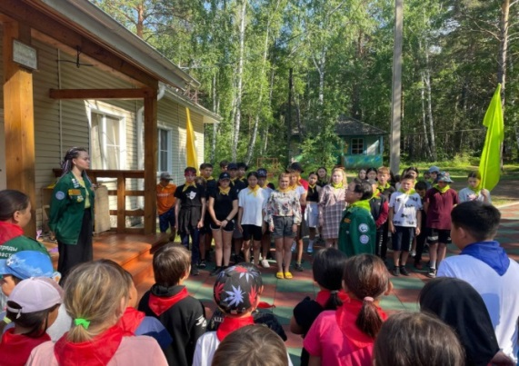
Муниципальная программа «Социальная поддержка населения»
Цель муниципальной программы
Повышение эффективности и усиление адресной направленности мер по социальной защите населения и граждан, нуждающихся в социальной поддержке
Объем финансирования, тыс. руб.
 | Факт 2022 г. | План 2023 г. | Факт 2023 г. | % исполнения | Прирост 2023 г. к 2022 г.
МП «Социальная поддержка населения» | 19 432,6 | 23063,3 | 23063,3 | 100,0 | 3630,7

Slide 22
Муниципальная программа «Социальная поддержка населения»
Целевые показатели (индикаторы), планируемые к достижению
Целевые показатели для реализации муниципальной программы | Оценка 2023 год | Прогноз 2024 год | Прогноз 2025 год | Прогноз 2026 год
Объем финансирования муниципальной программы, тыс. рублей | 23 056,5 | 21 996,7 | 21 249,6 | 21 425,5
Количество лиц, получивших адресную материальную помощь, чел. | 4 | 4 | 4 | 4
Обеспеченность врачами на 10 тыс. человек населения, % | 30,0 | 30,0 | 31,0 | 31,0
Доля освоенных средств, выделенных на укрепление материально-технической базы МБУ ДОЛ «Берёзка», % | 100,0 | 100,0 | 100,0 | 100,0
Доля пенсионеров, принявших участие в физкультурно-спортивных мероприятиях, от общего количества пенсионеров, % | 8,0 | 10,0 | 12,0 | 14,0

Slide 23
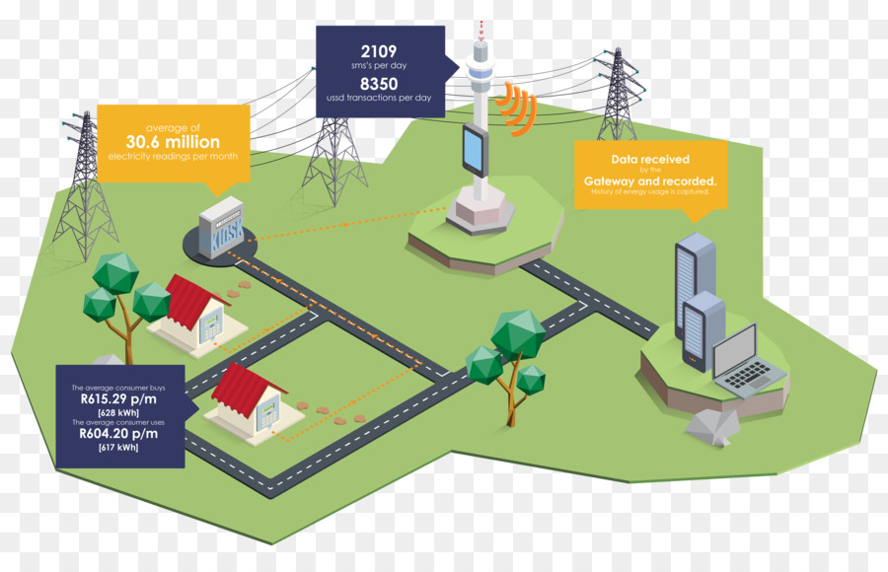
муниципальная программа «коммунальная инфраструктура объектов социальной сферы» на 2019-2026 годы
Цель муниципальной программы
Основные мероприятия муниципальной программы
Утепление зданий социальной сферы (замена окон, дверей, утепление фасадов и т.д.) Строительство, капитальный ремонт объектов теплоснабжения учреждений социальной сферы.
Объем финансирования, тыс. руб.
 | Факт 2022 г. | План 2023 г. | Факт 2023 г. | % исполнения | Прирост 2023 г. к 2022 г.
МП «Коммунальная инфраструктура объектов социальной сферы на 2019-2026 годы» | 336,0 | 601,6 | 601,6 | 100,0 | 265,6

Slide 24
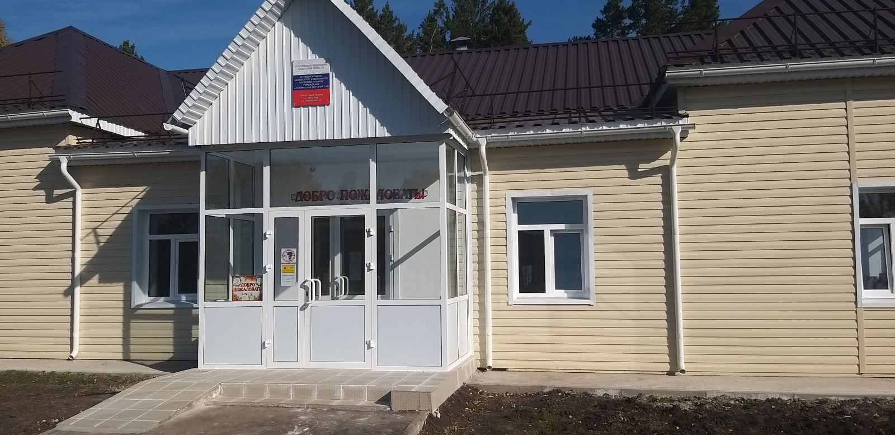
муниципальная программа «коммунальная инфраструктура объектов социальной сферы» на 2019-2026 годы
Целевые показатели (индикаторы), планируемые к достижению
 | Ед. изм | Плановое значение | Фактическое значение | Процент исполнения
Количество аварий и аварийных ситуаций на объектах теплоснабжения учреждений социальной сферы | % | 0 | 0 | 100,0

Slide 25
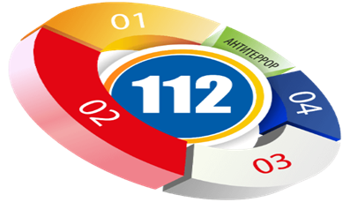
муниципальная программа «безопасность» на 2021-2026 годы
Цель муниципальной программы
Повышение безопасности населения муниципального образования «Нукутский район»
Объем финансирования, тыс. руб.
 | Факт 2022 г. | План 2023 г. | Факт 2023 г. | % исполнения | Прирост 2023 г. к 2022 г.
МП «Безопасность» | 5308,6 | 8140,4 | 8140,4 | 100,0 | 2831,8

Slide 26
муниципальная программа «безопасность» на 2019-2026 годы
Целевые показатели (индикаторы), планируемые к достижению
 | Ед. изм | Плановое значение | Фактическое значение | Процент исполнения
Разработка муниципальных правовых актов в области обеспечении безопасности населения | ед | 10 | 9 | 90
Количество технических проверок состояния систем связи и оповещения | ед | 4 | 2 | 50
Количество проведенных мероприятий | ед | 0 | 1 | 100
Доля освоенных средств, выделенных на информирование населения | % | 100 | 100 | 100,0
Сокращение среднего времени комплексного реагирования экстренных оперативных служб при обращении населения в ЕДДС | мин | 5 | 5 | 100

Slide 27
Муниципальная программа «Физическая культура и спорт на 2019-2026 годы»
Цель муниципальной программы
1. Создание благоприятных условий для развития физической культуры и спорта , повышение эффективности подготовки спортсменов
Основные мероприятия муниципальной программы
«Проведение физкультурно-массовых и спортивных мероприятий»; «Поддержка одаренных спортсменов»; «Приобретение спортивного инвентаря»; «Капитальные вложения в объекты физической культуры и спорта».
Объем финансирования, тыс. руб.
 | Факт 2022 г. | План 2023 г. | Факт 2023 г. | % исполнения | Прирост 2023 г. к 2022 г.
МП «Физическая культура и спорт» | 9 600,5 | 23 763,0 | 23 584,0 | 99,2 | 13 983,5

Slide 28
Муниципальная программа «Физическая культура и спорт на 2019-2026 годы»
Целевые показатели (индикаторы), планируемые к достижению
 |  | Плановое значение | Фактическое значение | Процент исполнения
Доля жителей, систематически занимающихся физической культурой и спортом | % | 44 | 53,8 | 122,3
Количество проведенных физкультурно-массовых и спортивных мероприятиях, проводимых на разных уровнях | ед | 35 | 26 | 74,3
Количество спортсменов Нукутского района, занявших призовые места, на спортивных мероприятиях, проводимых на различных уровнях | ед | 125 | 128 | 102,4
Доля освоенных средств, выделенных на приобретение спортивного инвентаря | % | 100 | 99,2 | 99,2
Доля освоенных средств, выделенных на выборочный ремонт объектов в сфере физической культуры и спорта | % | 100 | 100 | 100

Slide 29
Муниципальная программа на 2019-2026 годы
«Экономическое развитие»
Цель муниципальной программы:
Развитие экономического потенциала муниципального образования «Нукутский район»
Объём финансирования:
Наименование | Факт за 2022 г., тыс. рублей | План на 2023 г., тыс. рублей | Факт за 2023 г. тыс. рублей | Процент исполнения | Прирост тыс. рублей
«Экономическое развитие» | 1 116,2 | 1 153,5 | 1 153,5 | 100,0 | +37,3

Slide 30
Сведения о достижении планируемых результатов муниципальной программы
Наименование | Тип показателя | План на 2023 г. | Факт за 2023 г. | Процент исполнения | Прирост
Среднесписочная численность работающих, чел. | прогрессирующий | 2 360,0 | 2 354,4 | 99,8 | -5,6
Число субъектов малого и среднего предпринимательства в расчете на 10 тыс. чел. населения, ед. | прогрессирующий | 220 | 148 | 67,3 | -72
Эффективность размещения средств МКК «Фонд поддержки МСП МО «Нукутский район», % | прогрессирующий | 78,0 | 82,0 | 105,1 | +4,0
Оборот розничной торговли на 1 жителя, тыс. руб. | прогрессирующий | 23,7 | 23,7 | 100,0 | -
Доля населённых пунктов, не охваченных торговлей, от общего количества населённых пунктов, % | регрессирующий | 40,5 | 37,8 | 107,1 | +2,7
Общее количество туристов, посетивших Нукутский район, чел. | прогрессирующий | 1 969 | 2 054 | 104,3 | +85
Уровень производственного травматизма в расчете на 1 тыс. работающих, случай | регрессирующий | 0,3 | 0,8 | 37,5 | +0,5

Slide 31
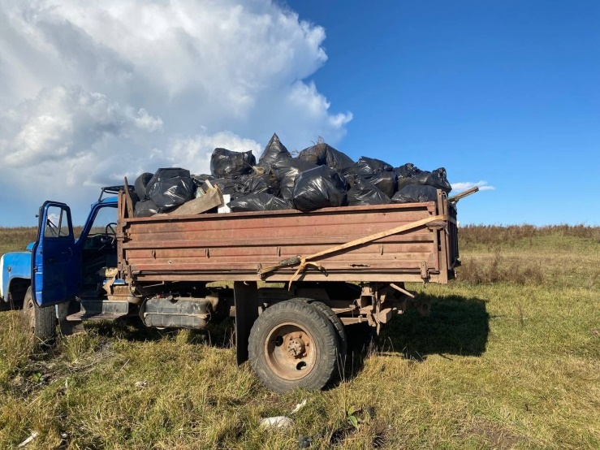
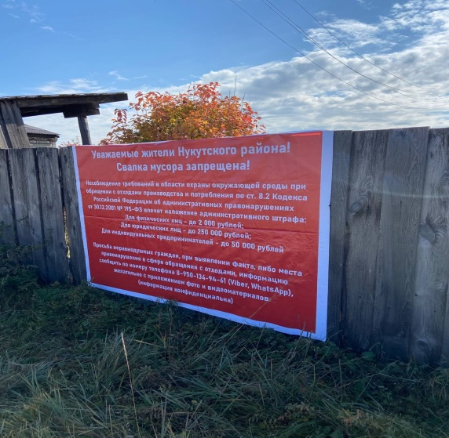
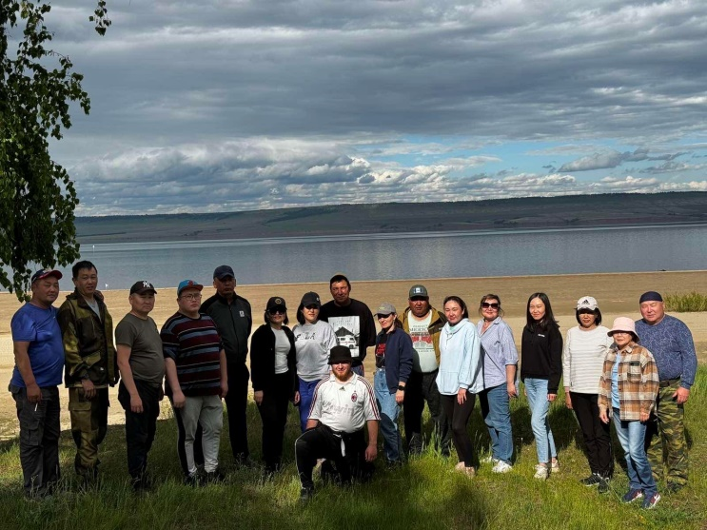
муниципальная программа «Окружающая среда» на 2019-2026 годы
Цель муниципальной программы
Обеспечение конституционных прав граждан на благоприятную окружающую среду
Объем финансирования, тыс. руб.
 | Факт 2022 г. | План 2023 г. | Факт 2023 г. | % исполнения | Прирост 2023 г. к 2022 г.
МП «Окружающая среда» | 115,9 | 14 800,9 | 14 769,8 | 99,8% | 14 753,9

Slide 32
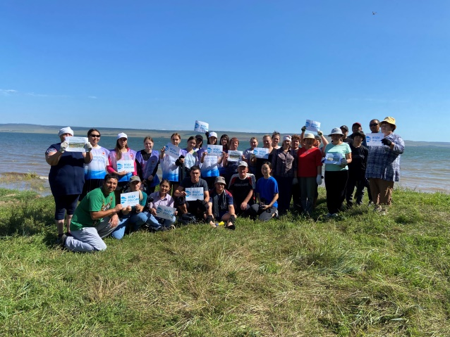
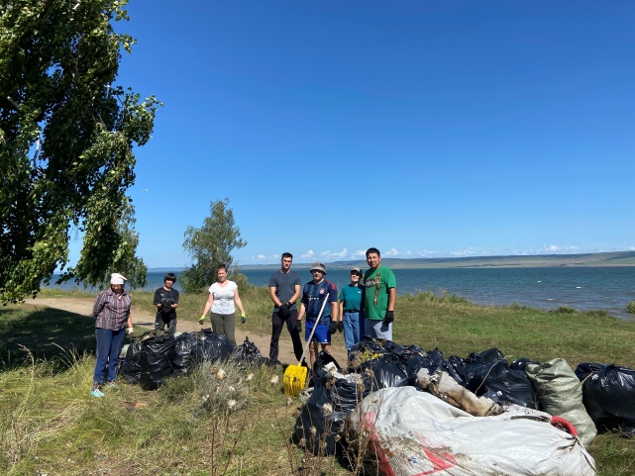
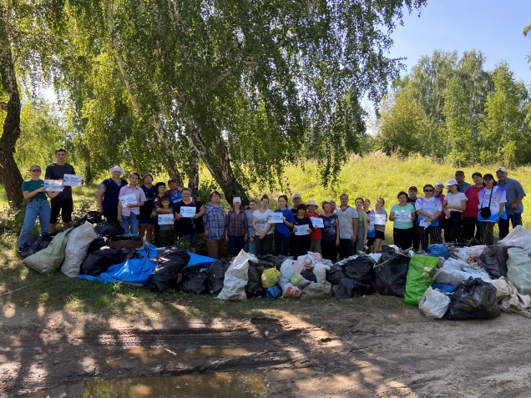
муниципальная программа «Окружающая среда» на 2019-2026 годы
Целевые показатели (индикаторы), планируемые к достижению
 | Ед. изм | Плановое значение | Фактическое значение | Процент исполнения
Ликвидация несанкционированных свалок в МО «Новонукутское» | Ед. | 0 | 0 | -
Охват населения информационными материалами | % | 10 | 10 | 100,0
Ликвидация несанкционированной свалки в МО «Целинный» | Ед. | 1 | 1 | 100,0
Количество объектов поставленных на государтсвенный учет, оказывающих негативное воздействие на окружающую среду | Ед. | 3 | 3 | 100,0
Количество выявленых объектов накопленного вреда окружающей среде | Ед. | 1 | 0 | 0,0

Slide 33
муниципальная программа «профилактика терроризма и экстремизма» на 2021-2026 годы
Цель муниципальной программы
Организация профилактики антитеррористической деятельности, противодействие возможным фактам проявления терроризма и экстремизма
Объем финансирования, тыс. руб.
 | Факт 2022 г. | План 2023 г. | Факт 2023 г. | % исполнения | Прирост 2023 г. к 2022 г.
МП «Профилактика терроризма и экстремизма» | 1621,0 | 3 550,3 | 3 550,3 | 100,0 | 1 929,3

Slide 34
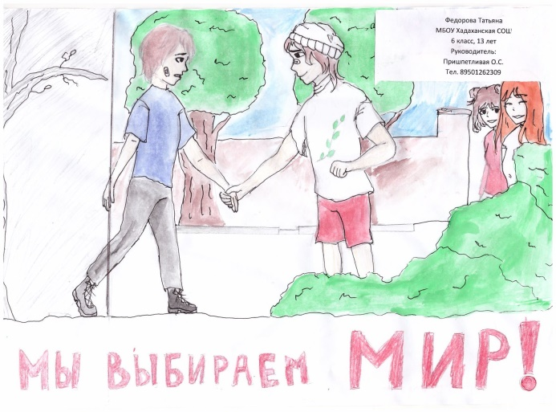
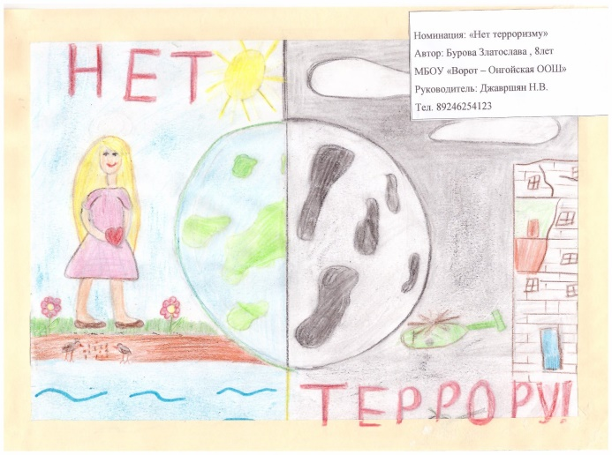
муниципальная программа «профилактика терроризма и экстремизма» на 2021-2026 годы
Целевые показатели (индикаторы), планируемые к достижению
 | Ед. изм | Плановое значение | Фактическое значение | Процент исполнения
Количество проведенных мероприятий по профилактике терроризма и экстремизма в объектах образования | Ед. | 30 | 126 | 420
Доля объектов образования, обеспеченных инженерно-техническими средствами защиты | % | 30 | 30 | 100
Доля объектов культуры, обеспеченных инженерно-техническими средствами защиты | % | 100 | 100 | 100
Количество оформленных стендов в учреждениях культуры района по профилактике терроризма и экстремизма и противодействию экстремизму | Ед. | 13 | 13 | 100,0
Количество проведенных мероприятий по профилактике терроризма и противодействию экстремизма среди молодежи | Ед. | 40 | 56 | 140

Slide 35
НЕПРОГРАММНАЯ ДЕЯТЕЛЬНОСТЬ
Наряду с расходами, представленными в муниципальных программах муниципального образования «Нукутский район», в районном бюджете предусмотрены средства на содержание органов местного самоуправления, обеспечивающих законотворческие и контрольные функции. Кроме того, в непрограммную часть включен ряд расходов на обеспечение реализации отдельных областных государственных полномочий (областные субвенции местным бюджетам) и переданных полномочий Российской Федерации (федеральные субвенции местным бюджетам).
тыс руб.
План Факт
14 654,8 14 654,8
Исполнение 100 %
Доля в МБ 1,2 %
Направление расходов | Ед. изм. | 2022 год исполнение | 2023 год план | 2023 год исполнение
Другие общегосударственные вопросы | тыс. руб | 1 010,3 | 1 118,9 | 1 118,9
Функционирование Контрольного органа | тыс. руб | 4 704,8 | 6 055,6 | 6 055,6
Функционирование представительного органа | тыс. руб | 4 088,0 | 4 809,6 | 4 809,6
Функционирование Территориальной избирательной комиссии Нукутского района | тыс. руб | 0,0 | 2 670,7 | 2 670,7
ИТОГО | тыс. руб | 9 803,1 | 14 654,8 | 14 654,8

